Slide 1

PROJEKT EU - PENÍZE ŠKOLÁM
Registrační číslo projektu | CZ.1.07/1.4.00/21.3313
Název projektu | Moderní škola
Šablona III/2 | Inovace a zkvalitnění výuky prostřednictvím ICT
Tento materiál byl vytvořen v rámci projektu Operačního programu
Vzdělávání pro konkurenceschopnost.

Slide 2
SADA č. 3
Identifikátor: VY_32_INOVACE_VL.4.050
Vzdělávací oblast: Člověk a jeho svět
Vyučovací předmět::Vlastivěda
Název: Třeboň, Jihočeský kraj
Autor: Mgr. Jana Patková
Anotace: Tento DUM lze využít k opakování učiva o ČR
„CESTUJEME PO NAŠÍ VLASTI“
Rozsah: 10 minut
Pro prezentaci DUMu je nutný následující software: Power Point
Klíčová slova: JIHOČESKÝ KRAJ, TŘEBOŇ
Ročník: 4.
Vzdělávací materiál vytvořen: 5.2. 2014
Ověření ve výuce:
Třída: IV.A
Datum: 7.2.2014
Vyučující: Mgr. Jana Patková

Slide 3
TŘEBOŇ
JIHOČESKÝ KRAJ
Třeboň je lázeňským městem s městskou památkovou rezervací a střediskem CHKO Třeboňsko
Rybářství Třeboň - největší rybářství v Evropě
Rybník - Svět
Notes:
Sídlo zde má Rybářství Třeboň, největší rybářství v Evropě, a pivovar Regent, který se rokem založení 1379 řadí mezi nejstarší pivovary na světě

Slide 4
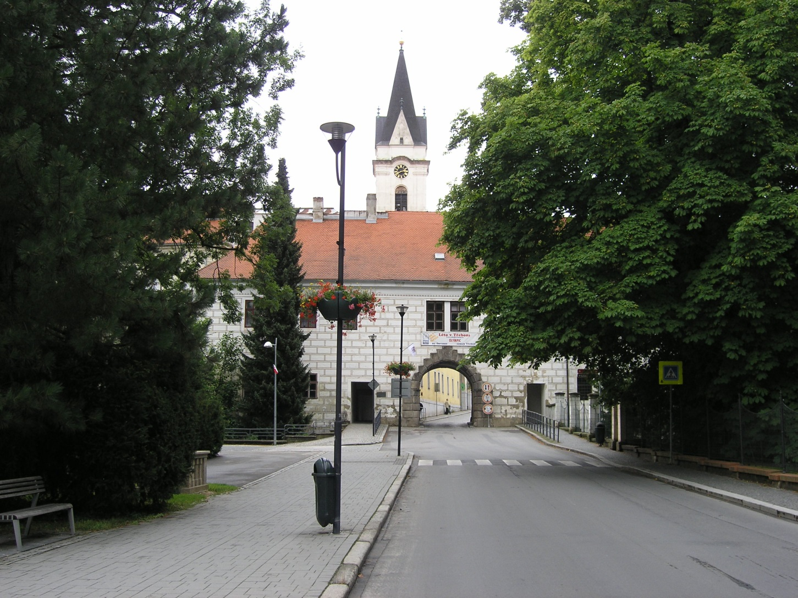
VSTUPNÍ BRÁNA DO MĚSTA

Slide 5
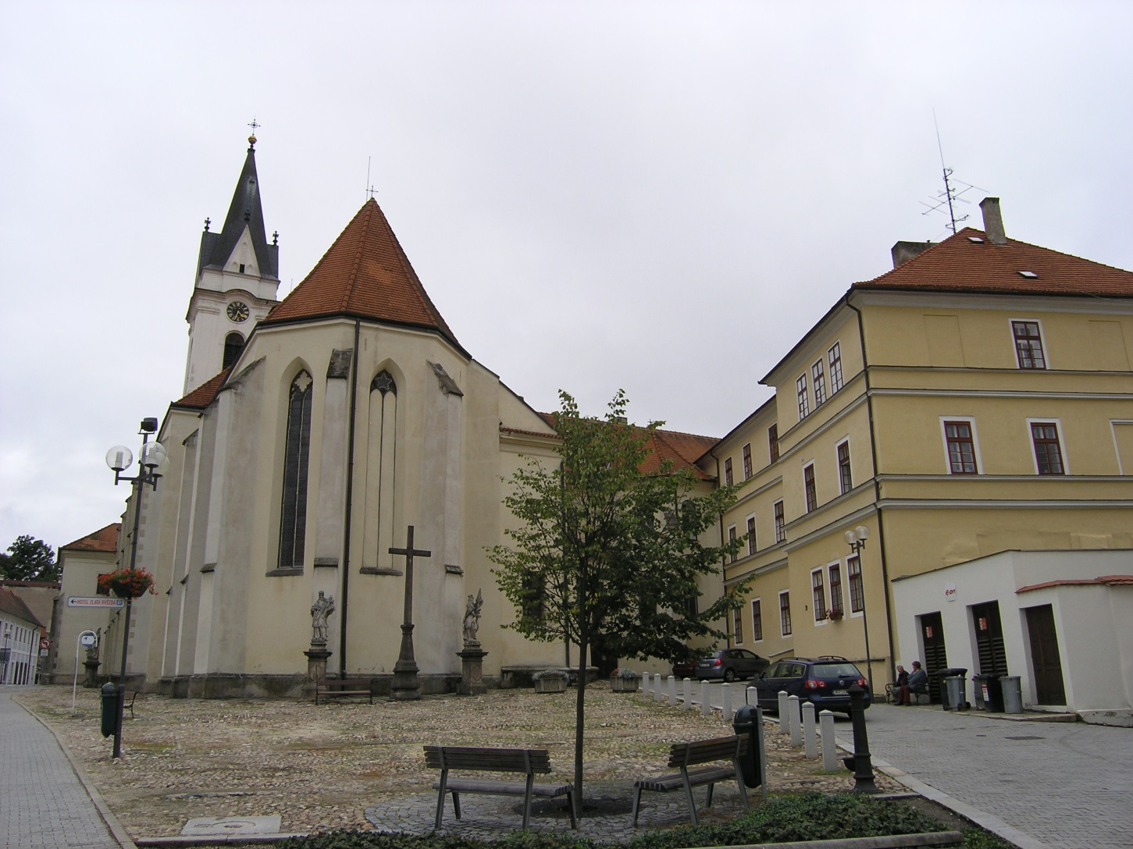
DĚKANSKÝ KOSTEL s klášterem

Slide 6
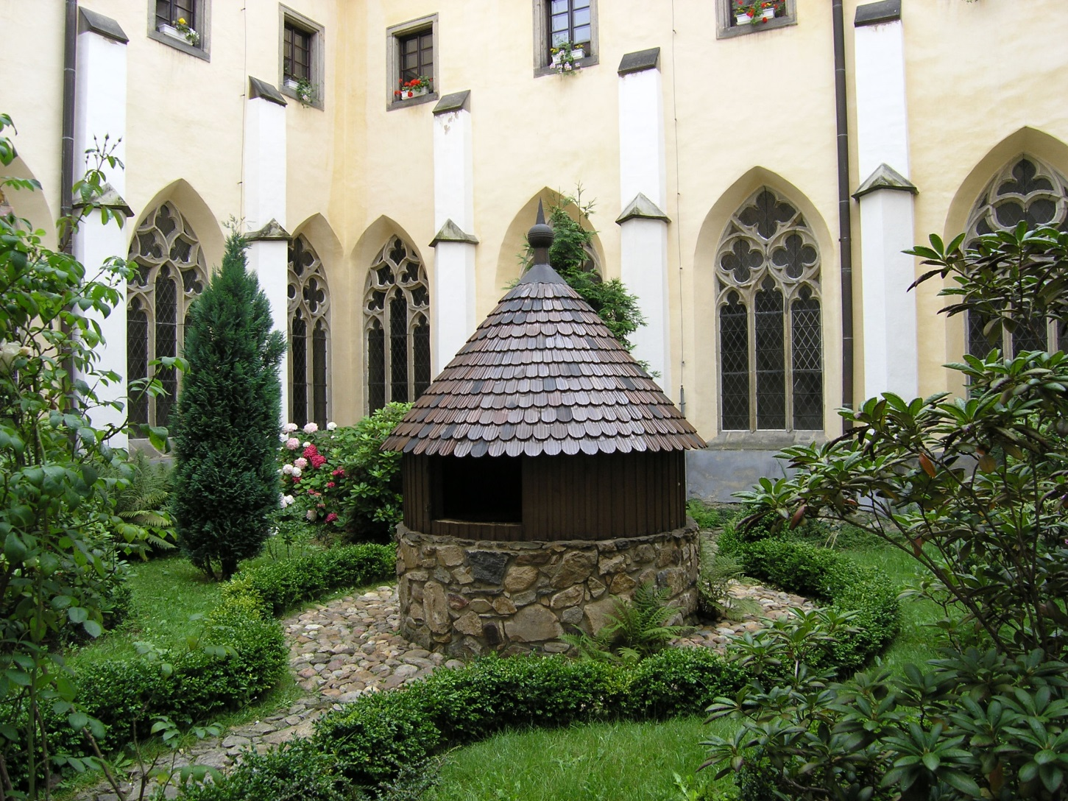
Rajská zahrada se studnou

Slide 7
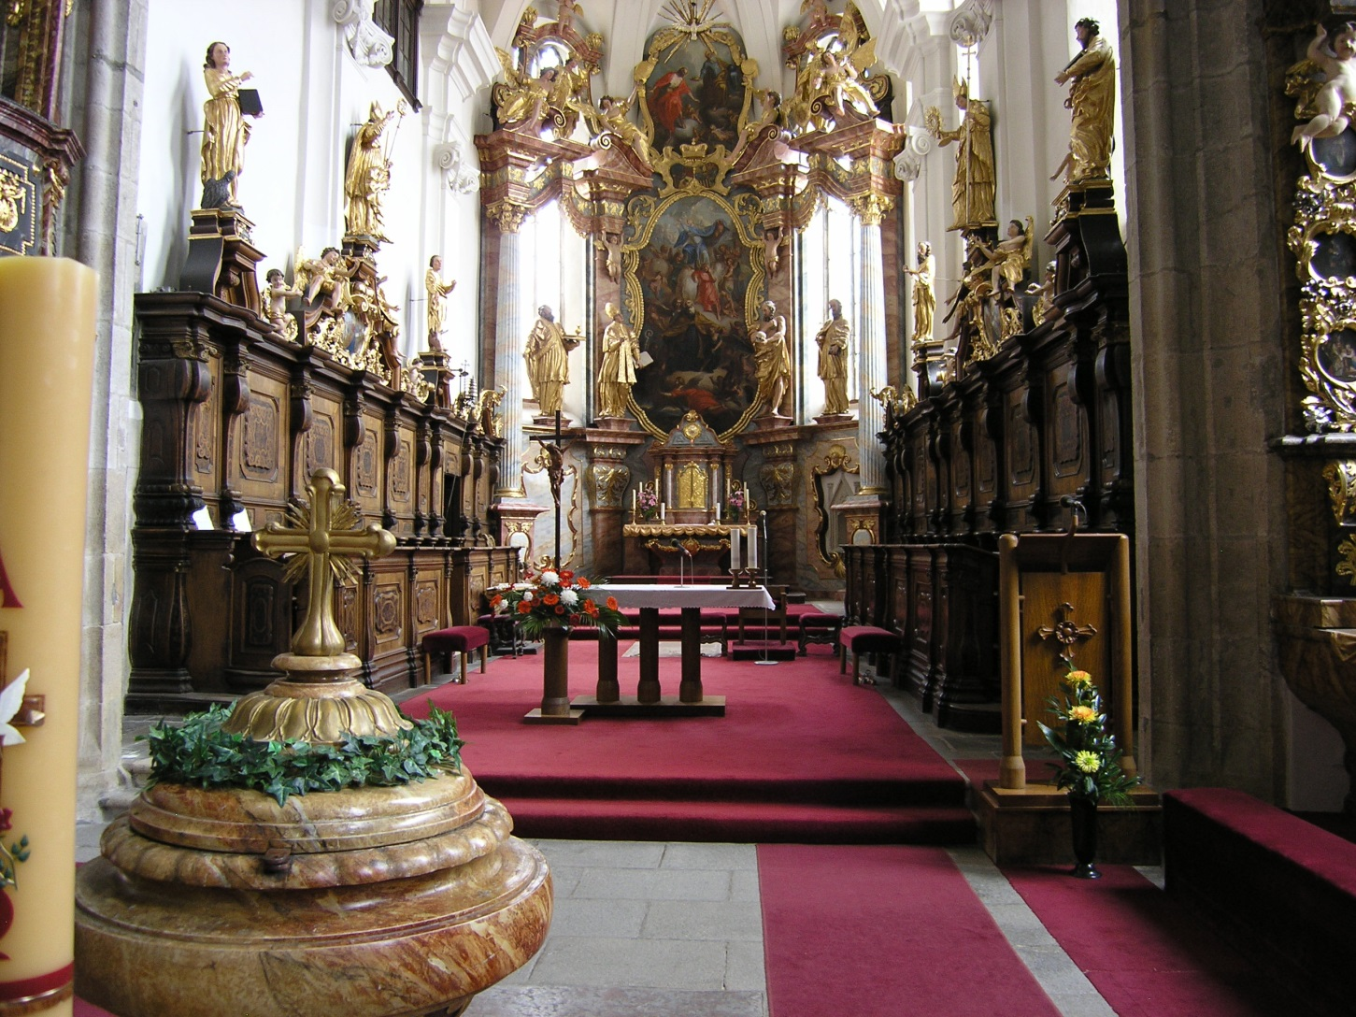
OLTÁŘ, KŘTITELNICE

Slide 8
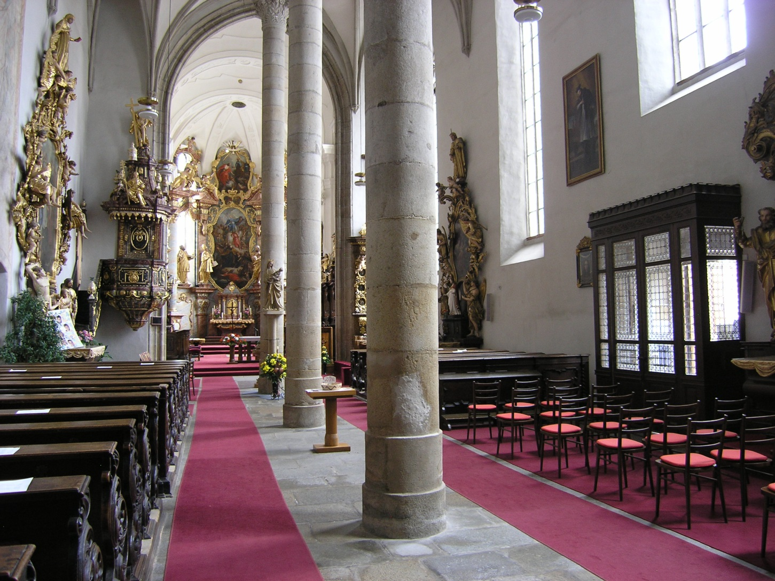
GOTIKA A BAROKO

Slide 9
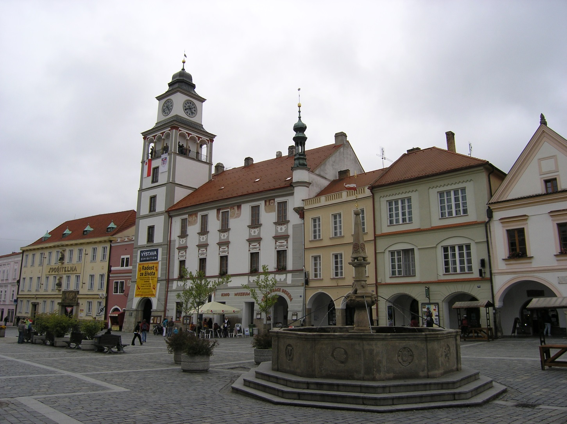
NÁMĚSTÍ

Slide 10
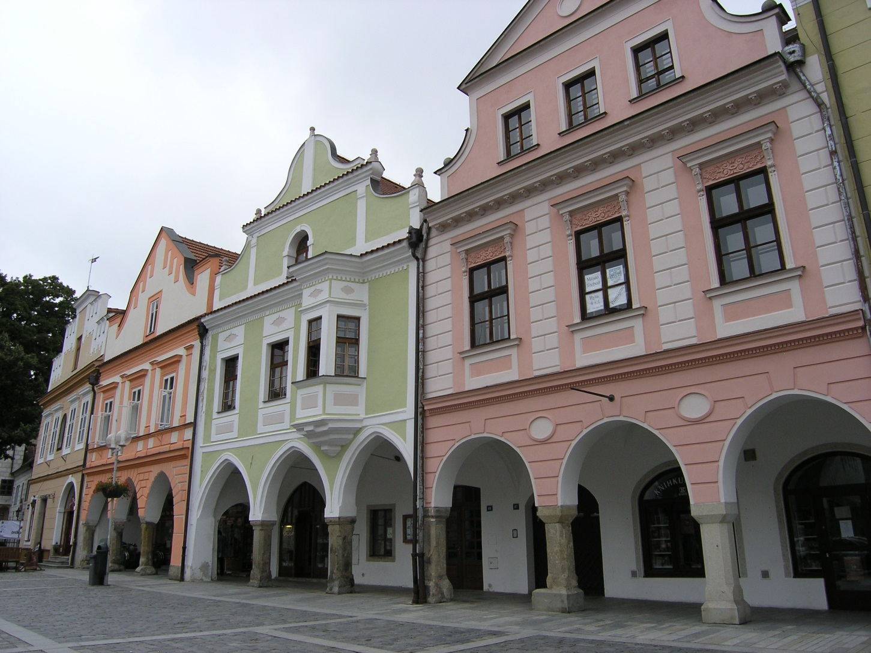
JIHOČESKÁ ARCHITEKTURA - podloubí

Slide 11
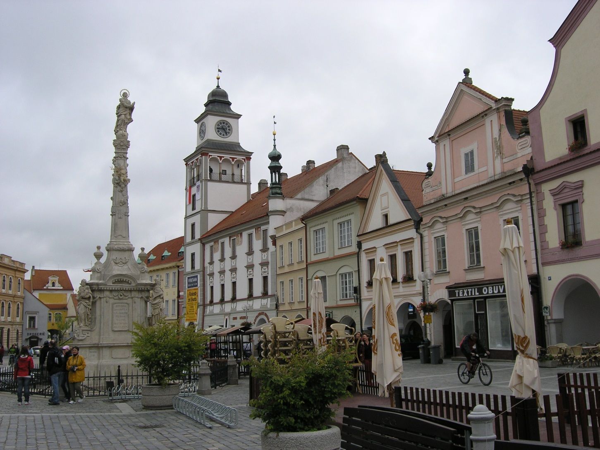

Slide 12
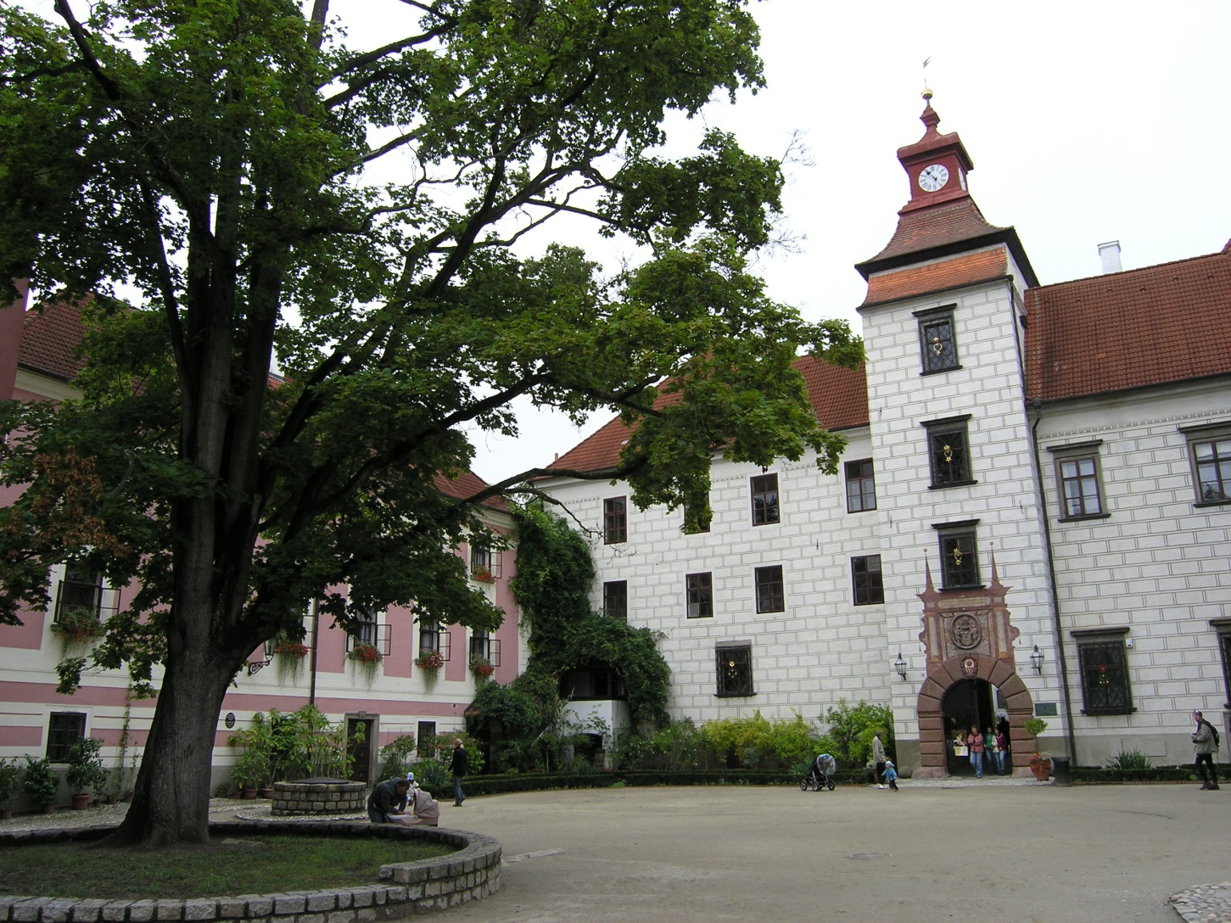
ZÁMEK

Slide 13
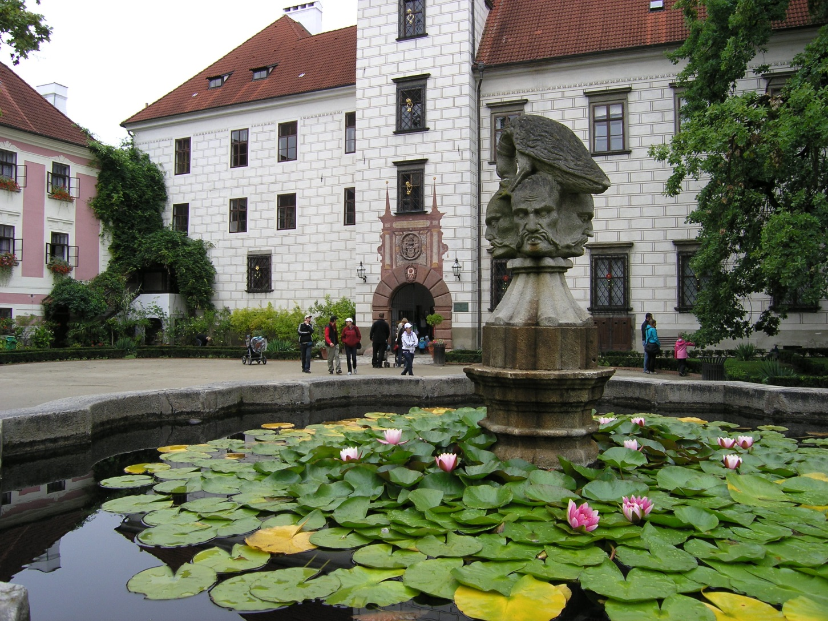
KAŠNA NA NÁDVOŘÍ

Slide 14
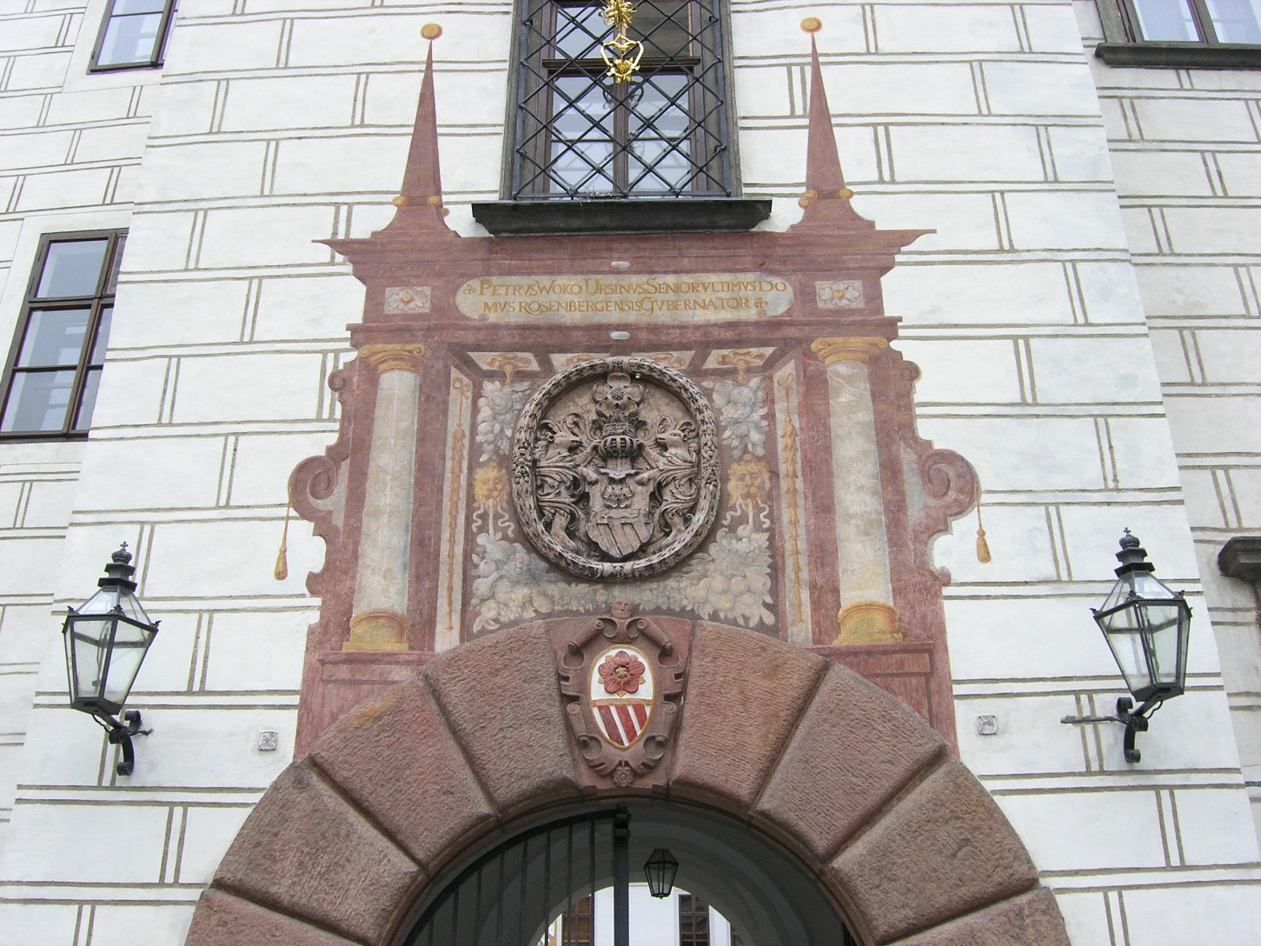
ROŽMBERSKÁ BRÁNA S ERBEM

Slide 15
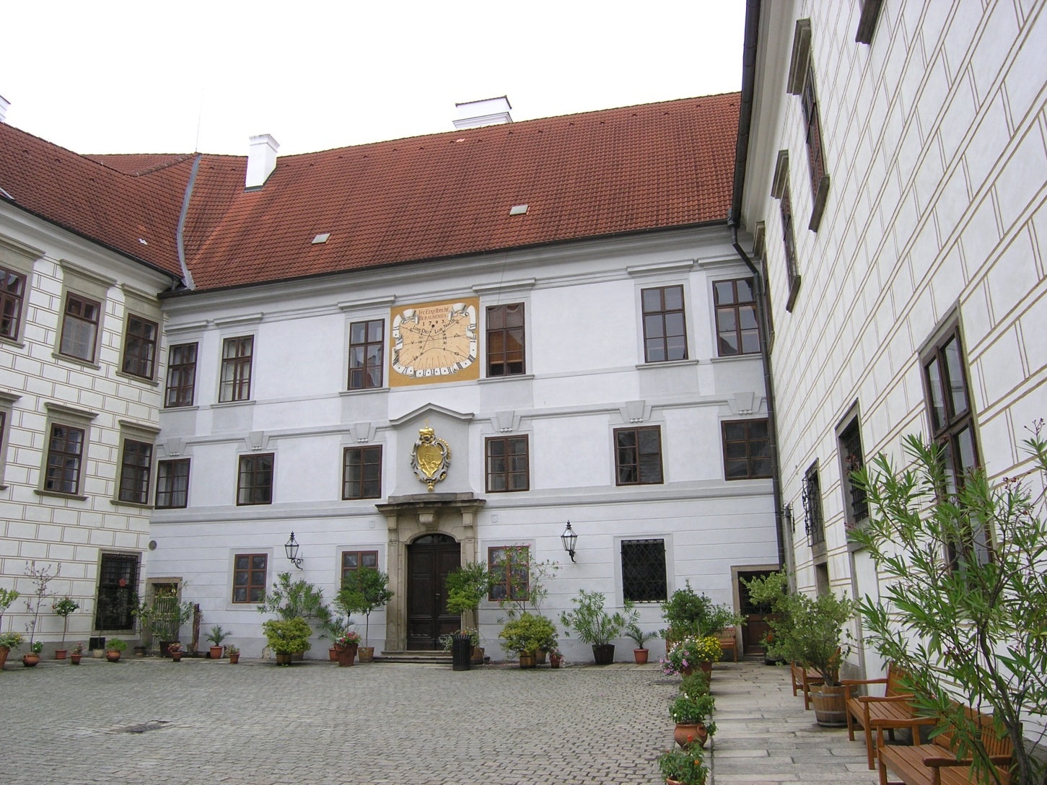
Schwarzenberský erb nad vstupem do zámku

Slide 16
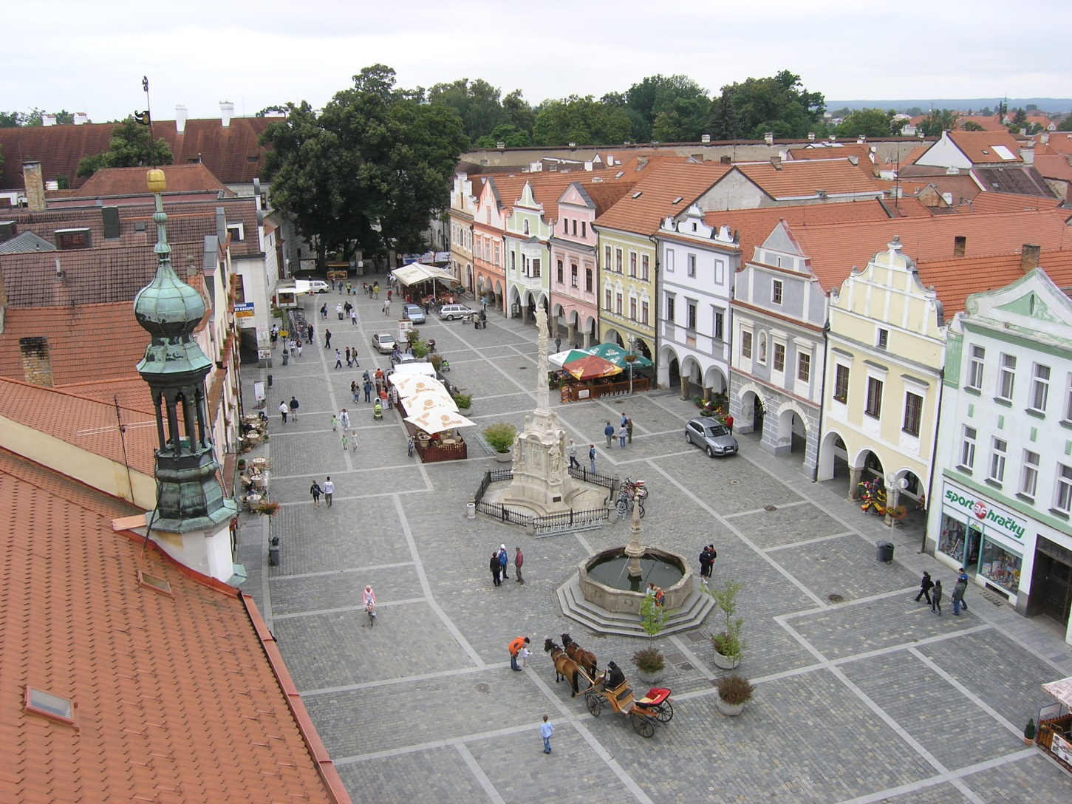
JIHOČESKÉ NÁMĚSTÍ - TŘEBOŇ

Slide 17
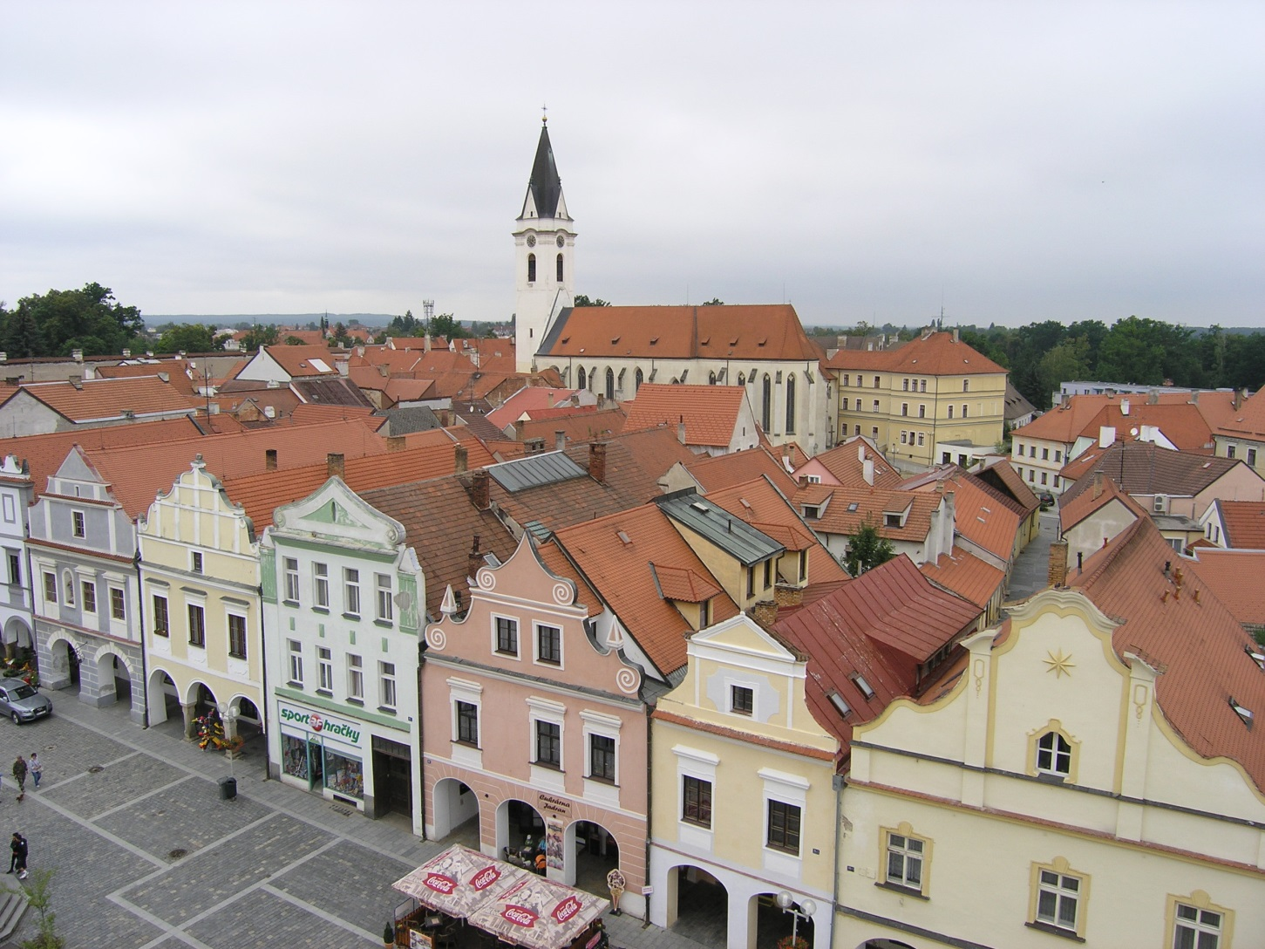
POHLED Z RADNIČNÍ VĚŽE

Slide 18
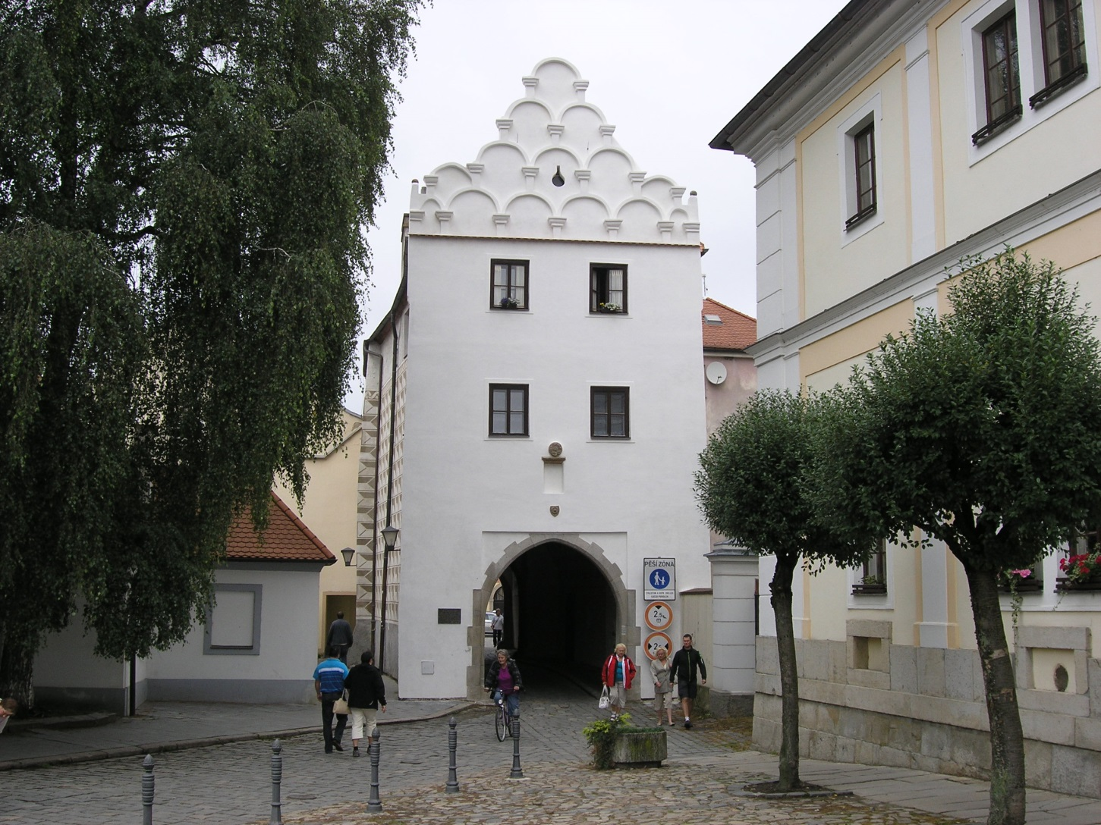
MĚSTSKÁ BRÁNA

Slide 19
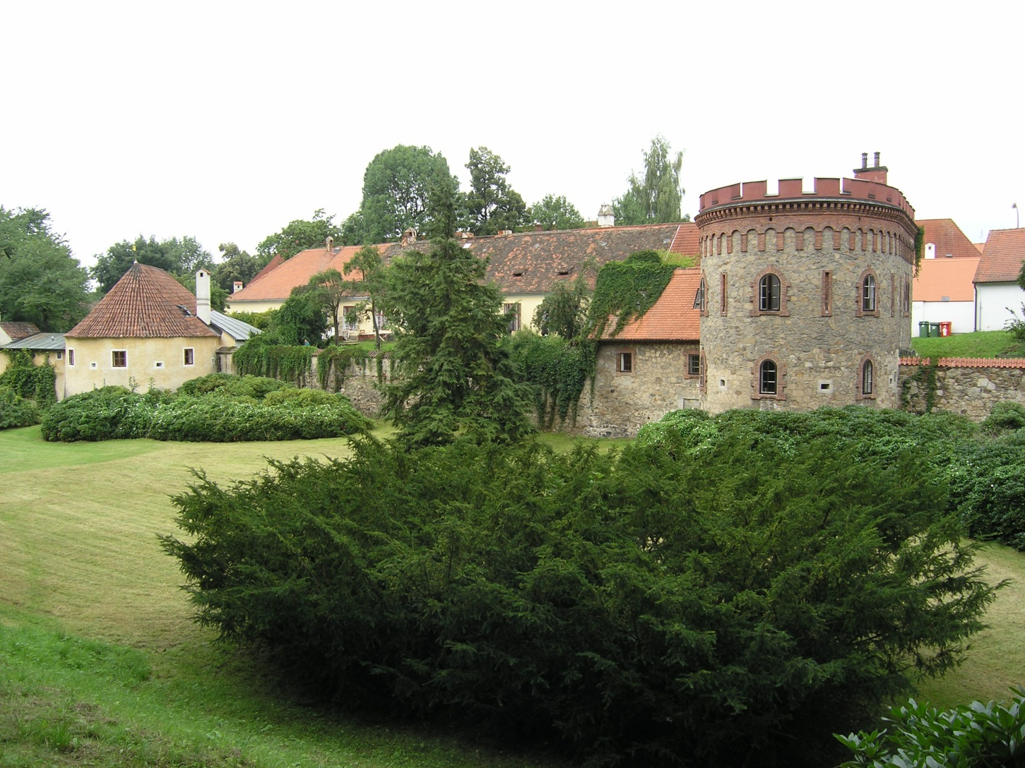
ZBYTKY STARÉHO OPEVNĚNÍ
KATOVNA

Slide 20
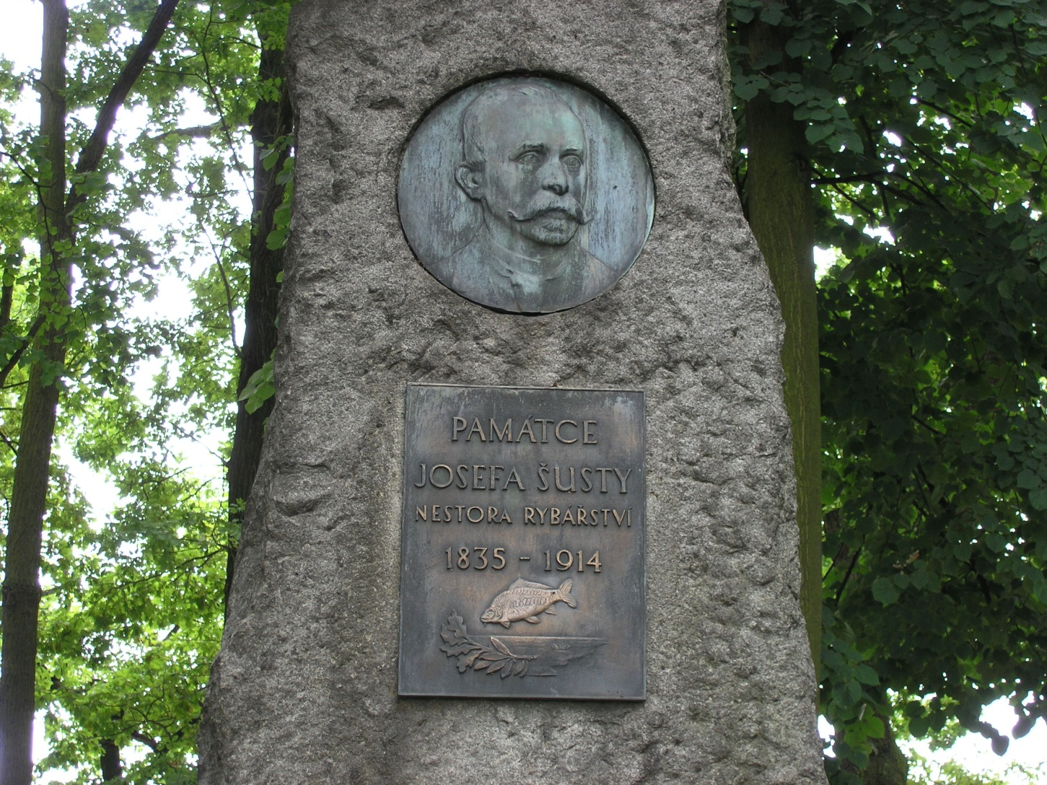
RYBNÍKÁŘ JOSEF ŠUST

Slide 21
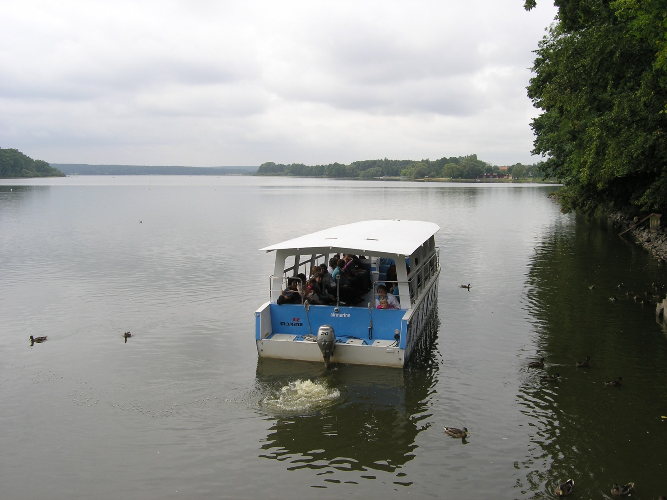
RYBNÍK SVĚT

Slide 22
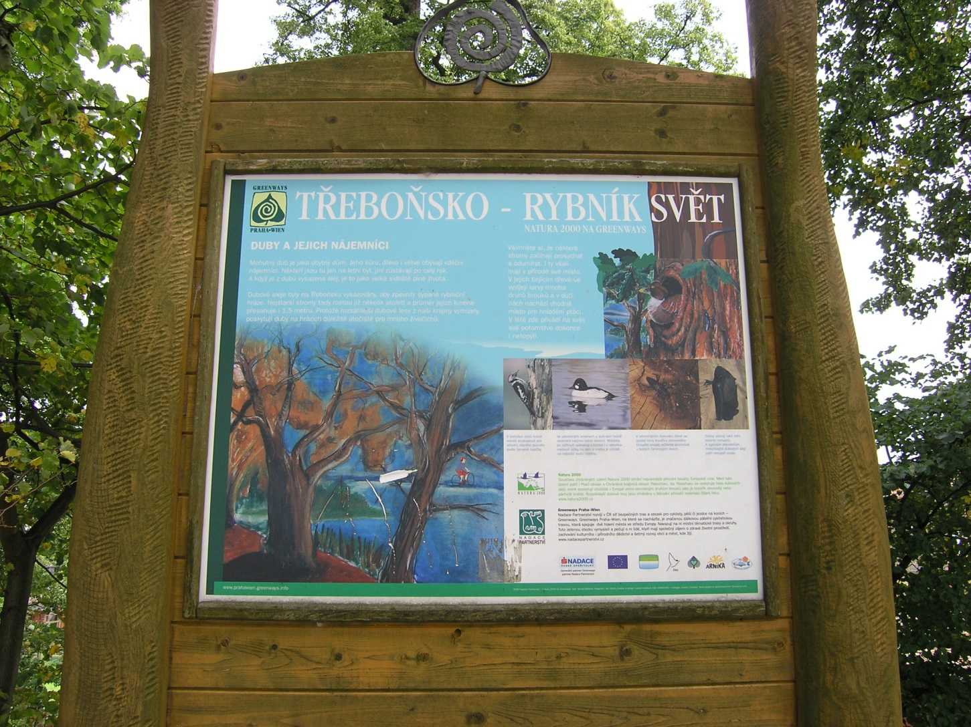

Slide 23
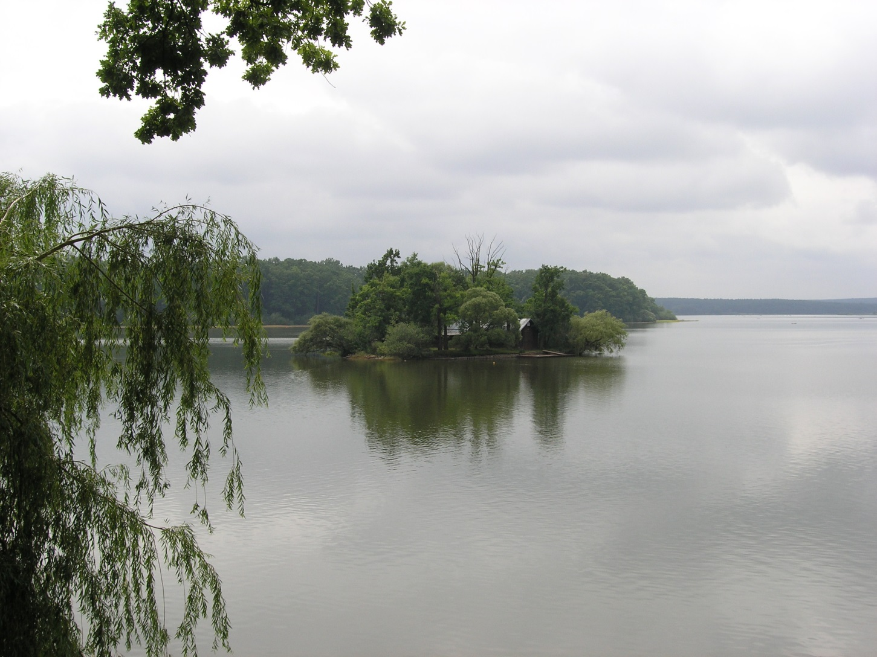

Slide 24
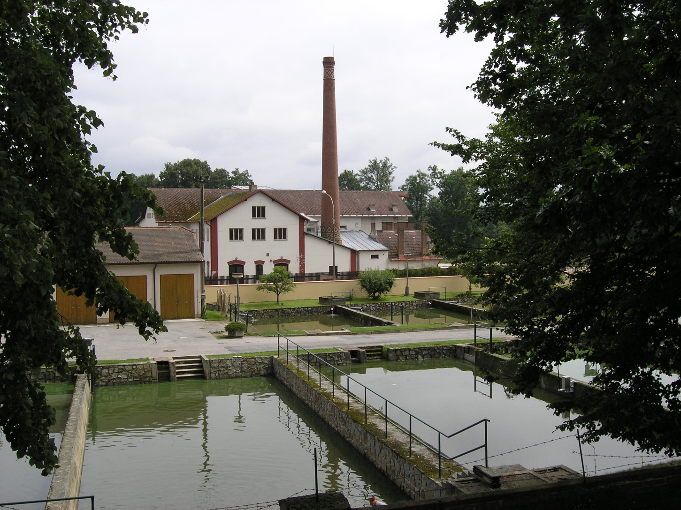
SÁDKY POD HRÁZÍ

Slide 25
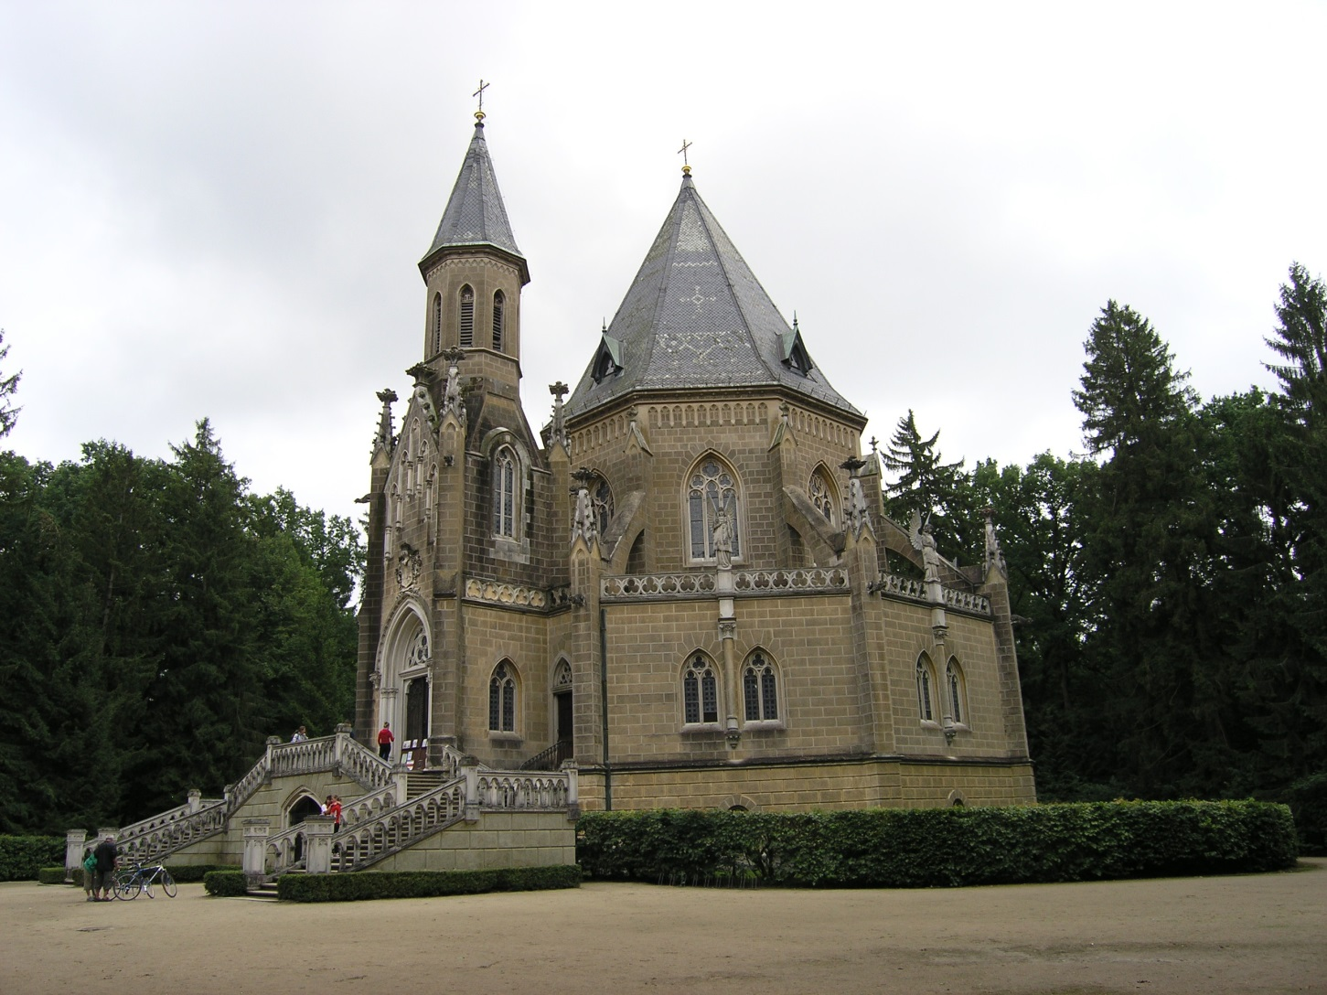
Schwarzenberská knížecí hrobka

Slide 26
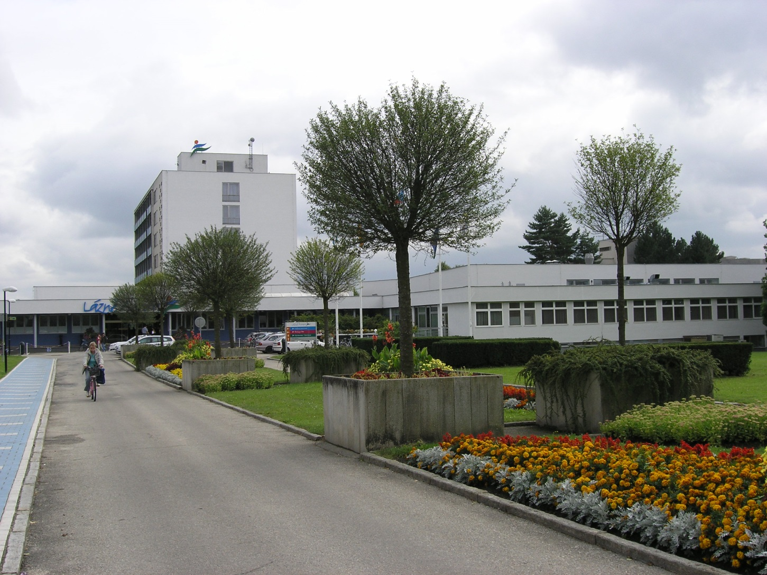
LÁZNĚ

Slide 27
Použité zdroje:
obrázky – vlastní zdroje

